Slide 1



Зуйкова Ольга Владимировна Руководитель: д.ф.н., профессор Е.Г. Борисова
Выпускная квалификационная работа на тему: «Корпусный подход к изучению социолекта современных немецких студентов»

Slide 2



Цели и задачи
Цель: развернутое описание студенческого социолекта на основных уровнях языка (морфологический, синтаксический, лексический, графематический) при помощи программ и библиотек.
Задачи:
1. Сбор данных из Instagram с помощью Selenium и вывод в формат xml.
2. Обработка текста из постов и комментариев Instagram и составление корпусов по направлениям в разных вузах.
3. Автоматический анализ полученных данных по выделенным параметрам.
4. Визуализация полученных результатов при помощи диаграмм.

Slide 3


Актуальность темы заключается в том, что изучение студенческого социолекта необходимо для понимания обиходной речи молодых людей, овладения важной частью лингвострановедения и умения расшифровать подтекст. В настоящее время это особенно актуально из-за растущего спроса на получение высшего образования в Германии.
Научная новизна исследования состоит в том, что в нем представлен сопоставительный анализ языковых особенностей социолекта студентов по отдельным направлениям (медицина, инженерия, экономика т.д.).

Slide 4
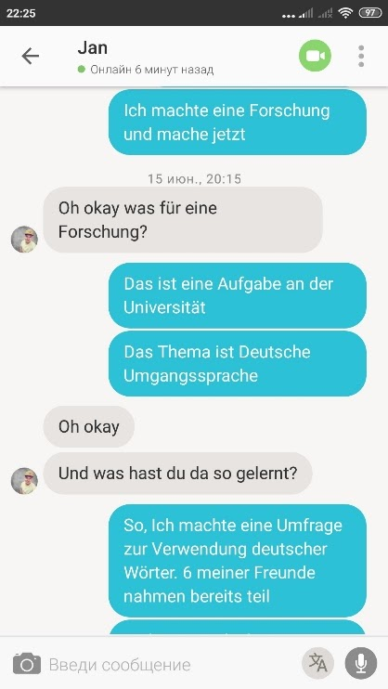
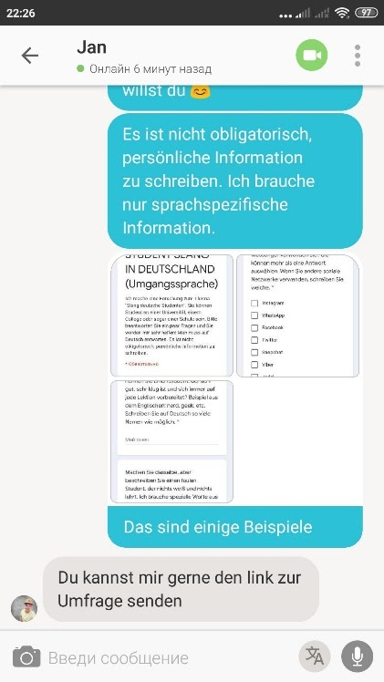
Пример общения в Tandem

Slide 5
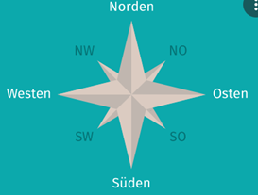

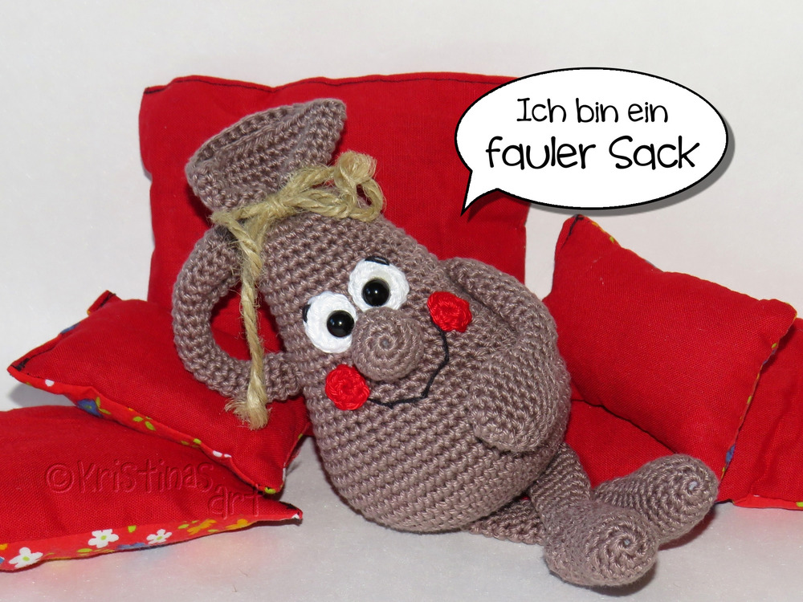


Стилистика
Метафоризация: «Der ossi», «Frau Krabappel», «Fauler sack» – для обозначения бездельника («ленивый мешок»)
Синекдоха: «Dein Kopf kennt das Ziel»
Фразеология: «In den Sand setzen» –
фразеологизм, сравнивающий процесс несдачи экзамена и попадания в глупое неловкое положение; «Blau machen» – это также прогуливать
Нецензурные выражения: «Sheiße» - «черт», «гадость»; «Kacke» – «паршивый»

Slide 6
Словообразование
«Einser-Schüler» («отличник», образовано от числительного «ein»); «4 gewinnt» связано с системой оценивания в Германии | Образование от числительных
«Mathe-Gott» (подчеркиваются способности в математике) | Словосложение
Uni, «Eng» («Englisch»), «deut» («deutsch»), «prom» («programmieren»), «wirt» («Wirtschaft») | Апокопа у существительных
KA – keine Ahnung, «Powi» («Politik» und «Wirtschaft»), «HöMa» («Höhere Mathematik»), «SysTheo» («Systemtheorie») | Акронимы

Slide 7
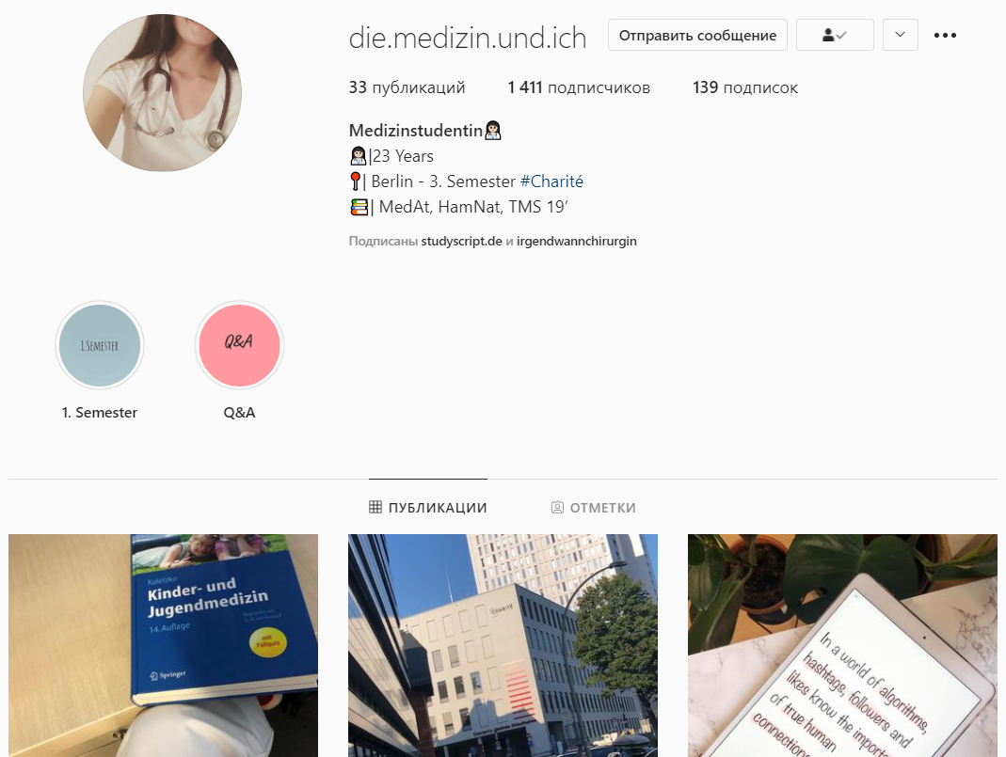

Пример использованного аккаунта Instagram
Сбор данных (Selenium)
Предобработка данных
Автоматический анализ
Формат xml.

Slide 8
Описание корпусов
Направление | Объем корпуса (токены) | Число символов
Медицина | 21 471 | 128 081
Экономика, бизнес | 20 652 | 120 390
Инженерия (электроника, математика, программирование) | 20 682 | 119 613
Медиа и искусство | 20 669 | 119 621
Юриспруденция | 20 446 | 111 374

Slide 9
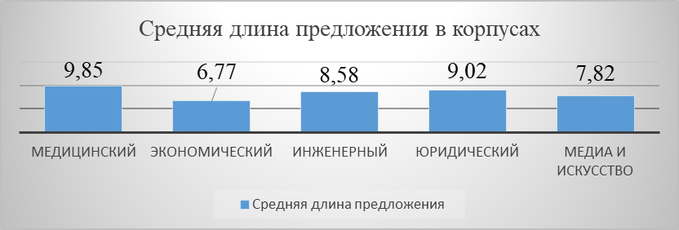
Медицинский
Аббревиатуры: «MedAT» (акроним) – «Der Medizinische Aufnahme-Test», «TMS» (инициальная аббревиатура) – «Transcranial magnetic stimulation», «Bio» (апокопа) – «Biologie», «HamNat» (акроним) – «Der Hamburger Naturwissenschaftstest».
Стоит отметить, что самая длинная словоформа, помимо хэштегов, встретилась в медицинском корпусе – «Überlebenswahrscheinlichkeit».

Slide 10
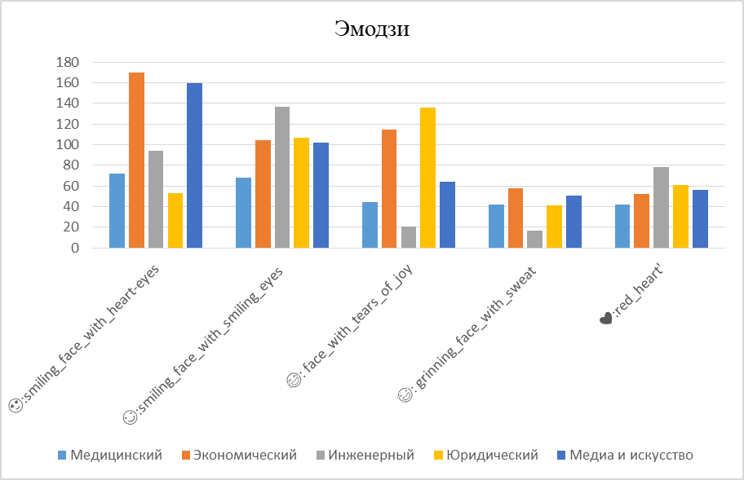
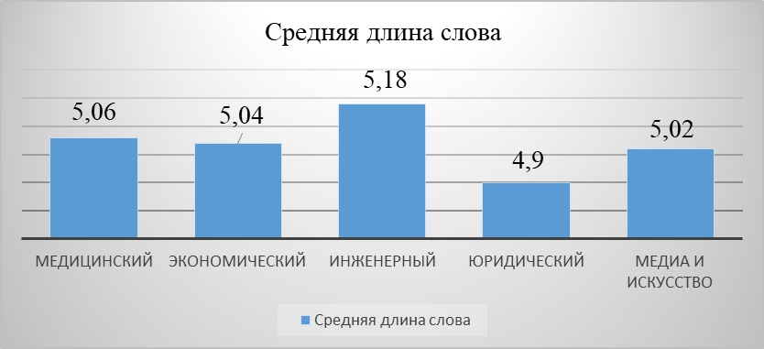
Инженерный
Максимальная медиана длины слова.
Наибольшее разнообразие эмодзи:
«📖» («open_book»), «🎓» («graduation_cap»), «🔥» («fire»), «🔸» («small_orange_diamond»), «🙌» («raising_hands»)
Отдельная категория эмодзи для перечисления пунктов:
🔹Hundeortungsgeräte (Bild) 🔸Trackaufzeichnung

Slide 11
Экономический
Повторение букв в словах: эмоциональных междометиях («Sooo», «neee», «aaaha», «mmmhhh»), этикетные междометия («Dankeee»), частицах («zuuu»), существительные («Poooost», «chiiiiiillt»), наречия («seeeehr», «eeendlich», «gaaaaaaar»), прилагательные («lieeebe», «meeeega») и глаголы («haaasse», «shoppeeen»).
Существительные категории «еда»: «Esseeeeeen», «Salaaaaaat», «Früüüühstück».
Англоязычное обращение – «duuudde», так можно сделать акцент на человеке, к которому обращаемся. Например, в предложении «duuudde you be rockin it» нарушаются также пунктуационные нормы (отсутствие запятой после обращения) и временная форма («be rockin»).

Slide 12
Юридический
Корпус | Прил. | Сущ. | Глаг. | Мест. | Нареч.
Медицина | 8,86% | 31,6% | 21,35% | 2,05% | 16,71%
Экономика | 10,08% | 26,3% | 19,58% | 1,84% | 12,31%
Инженерия | 9,91% | 27% | 14,33% | 1,33% | 14,33%
Юриспруденция | 9,63% | 29,02% | 20,97% | 1,95% | 17,23%
Медиа/искусство | 10,09% | 32,1% | 20,14% | 1,91% | 15,73%
В корпусах медиа и искусство и в юридическом число прилагательных, существительных, глаголов и наречий преобладает по сравнению с другими корпусами
Можно выделить сходство в юридическом корпусе и корпусе медиа и искусство – коллокации со словом «hausarbeit»: «an der hausarbeit», «an meiner hausarbeit», «mit der hausarbeit», «hausarbeit zu arbeiten», «abgabe der hausarbeit», «beiträge zum thema hausarbeit in einen guide», «ich packe alle beiträge zum thema hausarbeit».

Slide 13
Медиа и искусство
Верхний регистр:
Заголовки: «DIE MATHEVORLESUNG», «FEHLER & ZIELE».
Междометия: «WOW», «HIHIHIIIIII», «OMG».
«PAWpurazzi», в котором часть слова написана в верхнем регистре, а часть в нижнем. Это объясняется тем, что студент делает акцент на первой части слова «PAW», совмещая слова «PAW», «pur» и «paparazzi», так он описывает домашнее животное. Предложения среди текста также встречались в верхнем регистре: «ZIELE SETZEN UND ERREICHEN».

Slide 14
Корреляции
Длина комментария и количество слов в верхнем регистре.
«HAUSARBEIT? DAS IST DOCH EIN KLACKS!» и «PRÜFEN - RUFEN - DRÜCKEN!»
Длина комментария и наличие символа эмодзи
«Hahah Danke 😚», «Neuer Abend, neues Glück 🍀», «Omg wie geil 😍😍😍😍», «Großartig!!! ❤»

Slide 15
Выводы
В ходе выполнения выпускной квалификационной работы были изучены научные статьи из интернета, электронные учебные пособия и научные публикации по теме социолекта. Также был получен опыт проведения интервью с немецкоговорящими студентами: проведен анализ студенческого социолекта на основе Tandem, составлены диаграммы и таблицы.
Однако главной задачей практической части являлся автоматический анализ полученных данных по выделенным параметрам. Библиотеки и программы позволили нам изучить большие корпуса текстов и помогли детальнее описать лексический, синтаксический, морфологический и графематический уровни. Словообразовательный и стилистический уровни были исследованы в основном только вручную. Необходимы более сложные алгоритмы для детального автоматического анализа. Программы справились с предобработкой текста и статистическим анализом на каждом языковом уровне, после чего была проведена оценка полученных результатов и их сравнение.

Slide 16
Выводы
Результаты работы можно использовать для обучения немецкому языку. Лексические пучки выделены в каждом корпусе и соответствуют профессиональной тематике. Так студент любого из пяти факультетов может использовать подходящий корпус для изучения разговорного немецкого языка (предлоги, артикли, управление глаголов и т. д.). Выявленные особенности корпусов на лексическом, морфологическом, синтаксическом и графематическом уровнях можно применять в таргетированной рекламе, автоматическом составлении психологического портрета в тестах профориентации. Также корпуса возможно использовать в составлении словарей социолекта немецких студентов.
Таким образом, интернет фиксирует все языковые особенности современного разговорного немецкого языка, а также языка жанра публицистики и является «зеркалом основных тенденций их развития». Изученные лингвистические параметры показывают нам, что интернет-коммуникация очень похожа на устную форму общения, однако реализуется в письме.

Slide 17
Заключение
В рамках данной работы было проведено опросное исследование с немецкоговорящими студентами на основе приложения языкового обмена - Tandem;
Были проведены сбор данных из Instagram с помощью Selenium, обработка текста из постов и комментариев и составление корпусов по пяти направлениям в вузах;
Проведен автоматический анализ полученных данных по выделенным параметрам;
На основе полученных результатов были составлены диаграммы и таблицы, помогающие выделить и описать основные особенности студенческого социолекта.

Slide 18




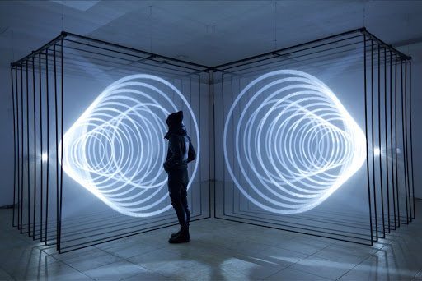
Спасибо за внимание!

